Slide 1

„Információvédelem menedzselése”
CI. (101) szakmai fórum
Budapest, 2022. május 18.
Bevezető gondolatok
Jerabek György
titkár
Hétpecsét Információbiztonsági Egyesület
www.hetpecset.hu
Notes:
Információvédelem Menedzselése LVI. Szakmai Fórum

Slide 2








A huszonegyedik évünket kezdtük 2022-ben!
2001-től óta „Értékteremtő munkacsoport”
    MagiCom + Szenzor + magánszemélyek
    BS7799 szabvány fordítás
    oktatási tematikák készítése
2004-ben 12 magánszemély megalakítja a
Hétpecsét Információbiztonsági Egyesületet
Céljaink:
    az információs társadalom biztonságának támogatása
    az információvédelem kultúrájának és ismereteinek terjesztése, a tudatosság kialakítása
    információvédelmi szakmai műhely létrehozása
<szám>
Notes:
Információvédelem Menedzselése LVI. Szakmai Fórum

Slide 3
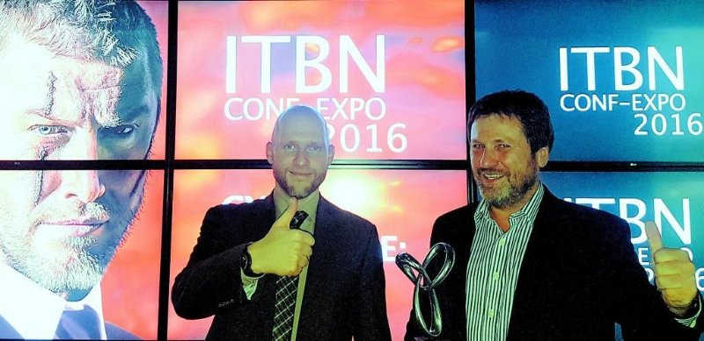
20+ év civil tapasztalat
90+ szakmai fórum, 400+ előadás,100-200 látogató/fórum
2200 fős címlista (ajaj GDPR ☺)
szakmai díjakat adunk
- Az év információbiztonsági szak- és diplomadolgozata
- Az év információbiztonsági újságírója
szakmai díjakat kapunk (ITBN: „kiemelkedő
ismeretterjesztő, evangelizáló tevékenységéért”)
<szám>
Notes:
Információvédelem Menedzselése LVI. Szakmai Fórum

Slide 4













Köszönjük a kitartó támogatást,
hiszen nélkülük nem léteznénk:
30+ magán pártoló tag!
…és 10+ céges pártoló tagunk!
…és lesz itt hely az Ön cég-logójának is!

Slide 5
Az év információbiztonsági újságírója - 2022
PÁLYÁZATI FELHÍVÁS
az
„Év információbiztonsági dolgozata - 2022”
cím elnyerésére
Beadási határidő: 2022. július 31.
  Benyújtás: elektronikusan (titkar@hetpecset.hu)
  3 kategória: BsC, MsC és „Egyéb”
  Eredményhirdetés: a 2022. évi szeptemberi fórumon

Slide 6

Az eddigi nyertesek (2006- )
2006 - Kristóf Csaba (Biztonság portál)
2007 - Kelemen László (IT Security)
2008 - Turcsán Tamás (CW, Figyelő)
2009 - Dajkó Pál (IT café)
2010 - Sebők Viktória (Figyelő)
2011 - Schopp Attila (ITBusiness)
2012 - Bátky Zoltán (Bitport.hu Média Kft.)
2013 - Kristóf Csaba (Biztonságportál (Isidor Kft.)
2014 - Csizmazia-Darab István (SICONTACT Kft.)
2015 - Molnár József (PC World)
2016 - Bolcsó Dániel, (Index.hu)
2017 - Vass Enikő (ITBusiness)
2018 - Dömös Zsuzsanna (24.hu)
2019 - Makay József (https://makay.net/blog)
2020 - ☹
2021 – Kocsis Tamás (Alverad Technology Focus)
<szám>
Notes:
Információvédelem Menedzselése LVI. Szakmai Fórum

Slide 7
Események az (egészen) közeli (és távolabbi) jövőből
ISACA 2. szerdák!
www.isaca.hu
EIVOK-26. HTE EIVOK / NMHH kiberbiztonsági szakmai nap
2022. május 19
https://www.hte.hu/en/informaciobiztonsagi-szakosztaly-eivok
…és persze CPE pontok tömkelege!

Slide 8
…és egy kiemelkedően fontos esemény a jövőből!
CII. Hétpecsét Információbiztonsági Fórum
2022. szeptember 21. (szerda)
www.hetpecset.hu

Slide 9
Hírek, aktualitások
a 2013. évi L. törvény 2022.07.01-től hatályos módosítása – poszt-kvantum titkosítás
Átadták Magyarország első mesterséges intelligencia ipari tanszékét a Bosch és az ELTE együttműködésében
A mesterséges intelligencia (MI) etikai és társadalmi kérdései – ahogy a Vatikán látja (eGov hírlevél)
Hamarosan fel fogják osztani a világűrt, és Magyarország is ott lehet a tárgyalóasztalnál (eGov hírlevél)
Notes:
Az a tény, hogy a hazai űrkutatási terület a Külgazdasági és Külügyminisztériumhoz került, azt jelzi, hogy az állam elkezdett nagyban gondolkodni az iparággal kapcsolatban?
<szám>

Slide 10

A rendezvényünk értékelő lapja

Slide 11
Mai program – 7P (10:00 – 13.00)
Köszöntő és bevezető gondolatok - Jerabek György (Hétpecsét Egyesület) titkár
A felhőalapú rendszerek biztonsági kockázatai és megfelelési kérdései - Farkas Imre (FORTIX Consulting Kft.) cégvezető
A biztonság nem játék, de játszva fejleszthető! - Oroszi Eszter (Silent Signal Kft.) Információbiztonsági tanácsadás üzletágvezető
11.30 – 11.50 Kávészünet
Kristálygömb 2022 - Csinos Tamás (Clico Hungary Kft.) country manager
Az igazságügyi informatikai szakértői hivatás - dr. Máté István Zsolt (Nemzeti Szakértői és Kutató Központ) igazságügyi informatikai szakértő, SME
Notes:
Információvédelem Menedzselése LVI. Szakmai Fórum

Slide 12

Mai program – DPO Klub (13:30 – 15:00)
Notes:
Információvédelem Menedzselése LVI. Szakmai Fórum

